Slide 1

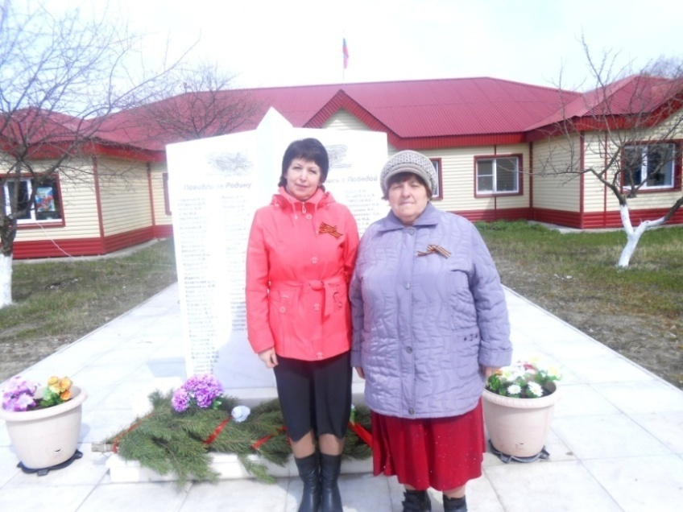
Берёзовское сельское поселение
Вспомним их поимённо… (Посвящается 70-летию Победы в Великой Отечественной войне)
Авторы: Цыбульская Л.Ф.
Сердюкова Т.К.

Slide 2
Цель:
Воспитание патриотизма у подрастающего поколения
Задачи:
Сохранить память, передать её в наследство будущим поколениям;
привить им чувство уважения к тем, кто подарил мирное небо и землю

Slide 3
На фронт из Нижнетавдинского района были призваны 6548 человек.
3726 из них погибли в боях.
Пропали без вести – 775 человек.
Умерли от ран – 188 человек
Замучены в плену – 5 человек

Slide 4


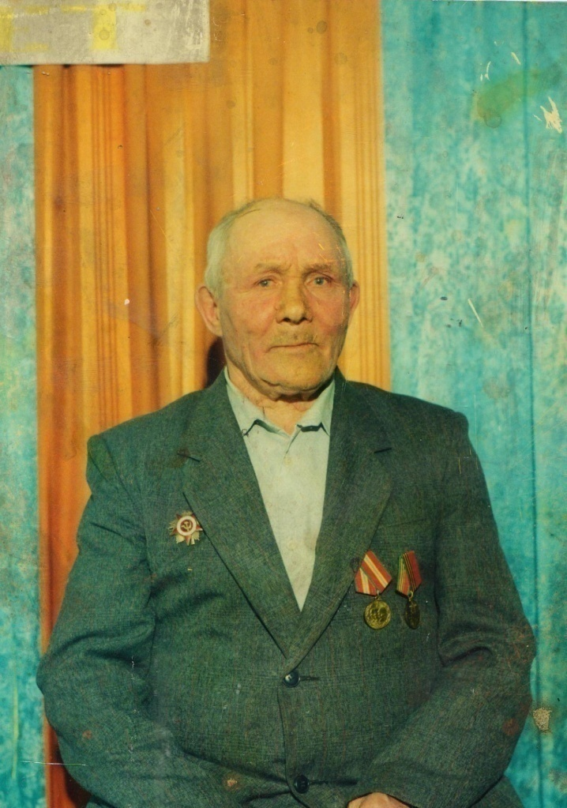


Козлов Иван Мартынович (1925 – 2000 г.г.)
Рядовой.
Награждён орденом Отечественной войны, юбилейными медалями.
Похоронен в п. Берёзовка.

Slide 5
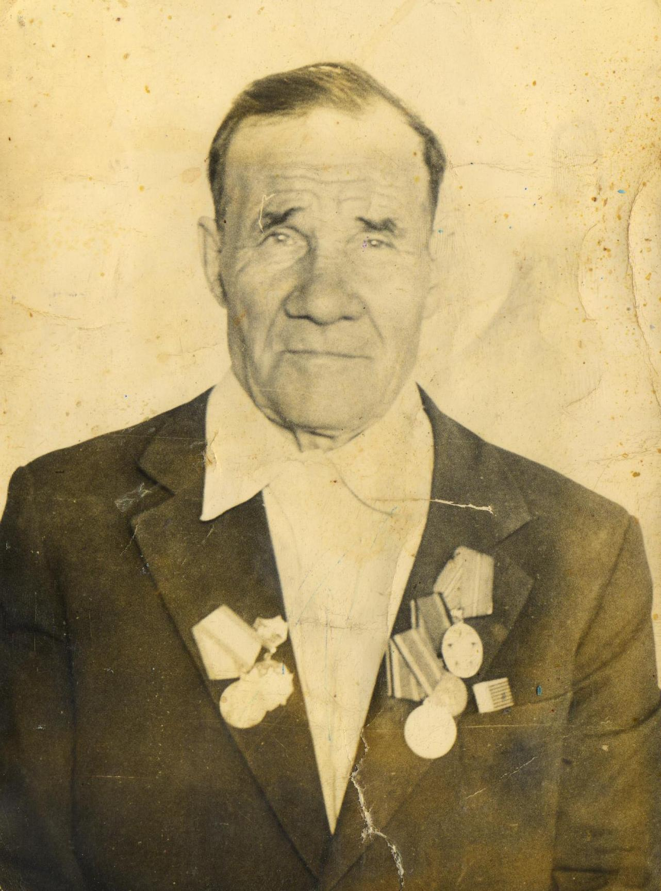
Артамонов Ефим Анисимович (1912-1977г.г.)
Рядовой. Награждён боевыми и юбилейными медалями.
Похоронен в
п. Берёзовка.

Slide 6
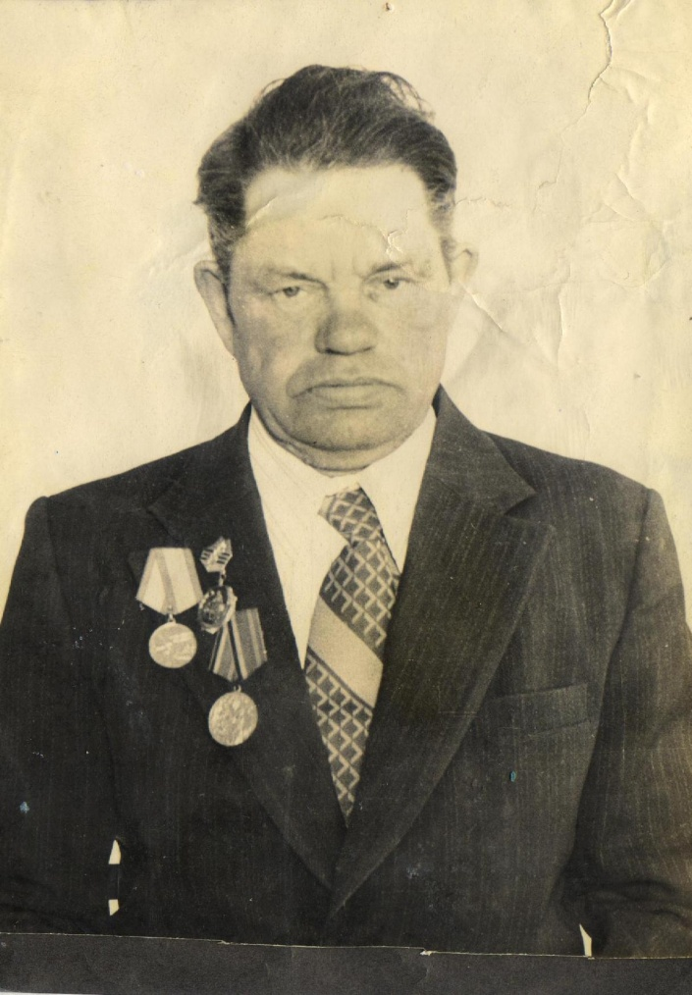
Афоньшин Александр Васильевич (1927-1988 г.г.)
Рядовой.
Награждён орденом Отечественной войны, юбилейными медалями.
Похоронен в п. Берёзовка.

Slide 7
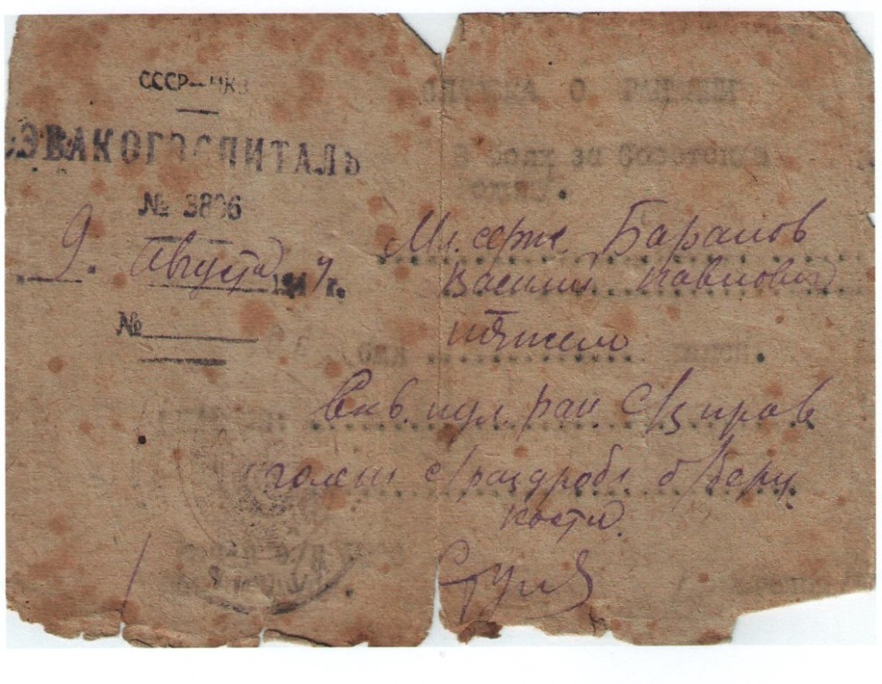
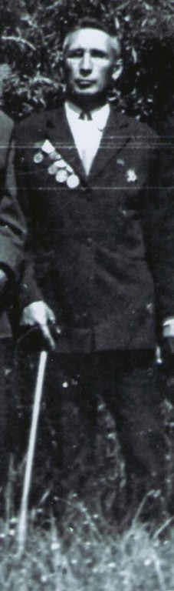
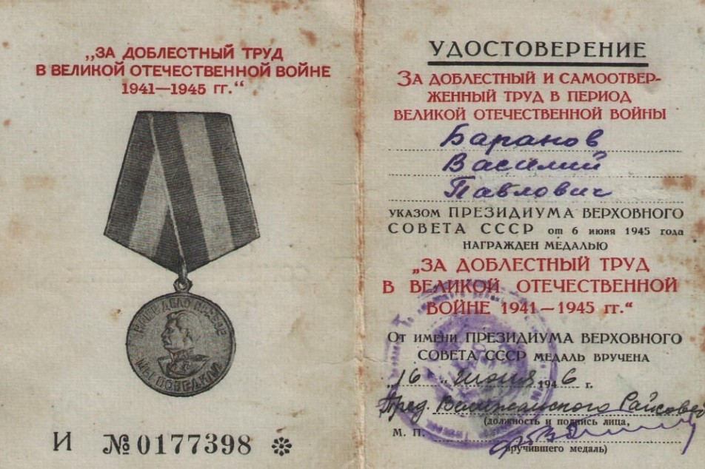
Баранов Василий Павлович (02.01.1924 – 21.02.1977)
http://ru.viptalisman.com/flash/templates/graduate_album/album2/852_small.jpg

Slide 8
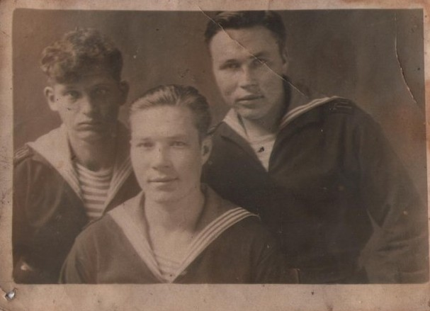
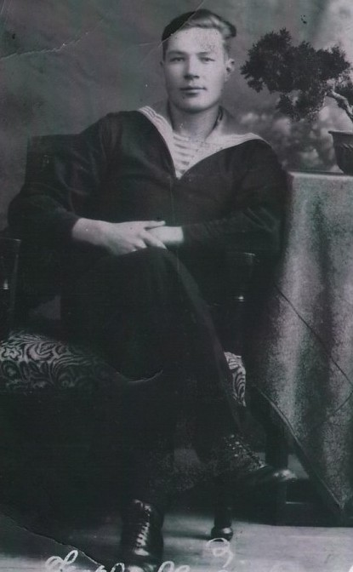
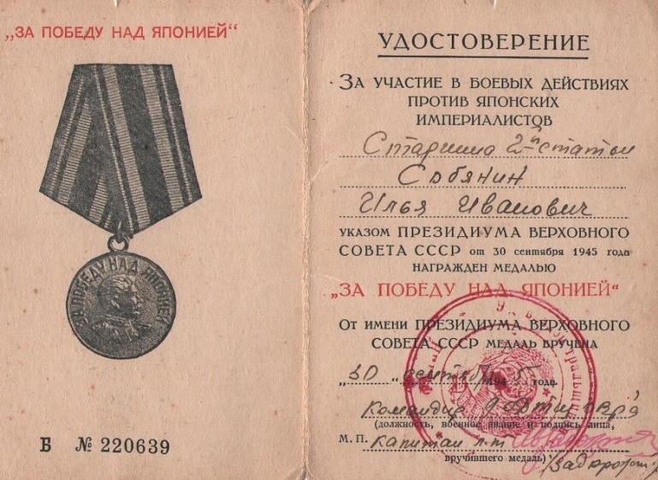
Собянин Илья Иванович (1922- 1980 г.г.)
http://ru.viptalisman.com/flash/templates/graduate_album/album2/852_small.jpg

Slide 9
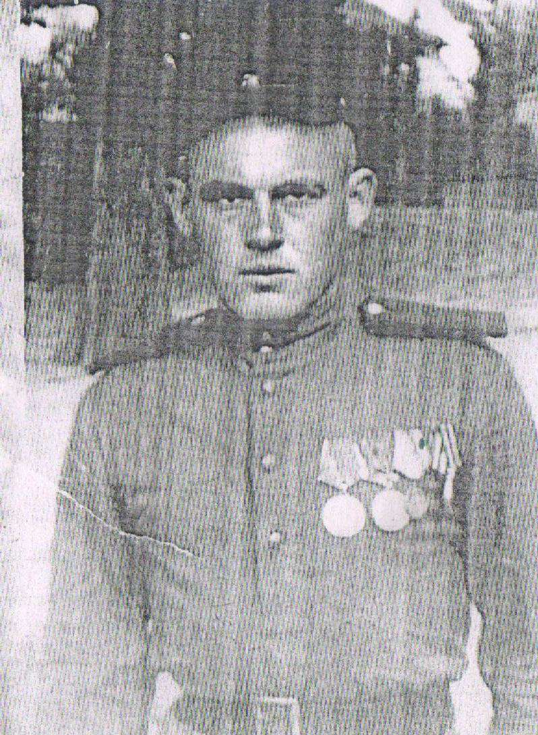
Жданов Дмитрий Матвеевич (1924-1949 г.г.)
http://ru.viptalisman.com/flash/templates/graduate_album/album2/852_small.jpg
Рядовой-разведчик
Награждён боевыми медалями
Похоронен в
п. Берёзовка

Slide 10
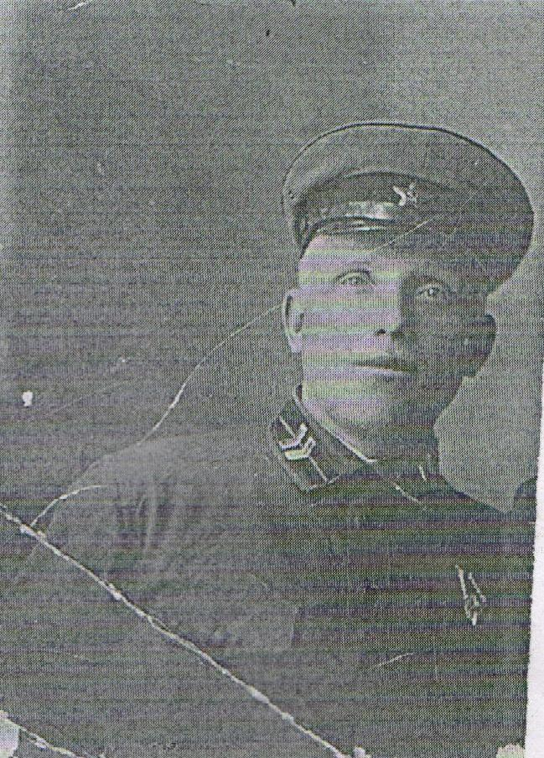
Павлов Василий Николаевич (1912-1942 г.г.)
Лейтенант. Погиб
Награждён боевыми медалями
Похоронен в
п. Вертячий (Волгоградская область).
.

Slide 11
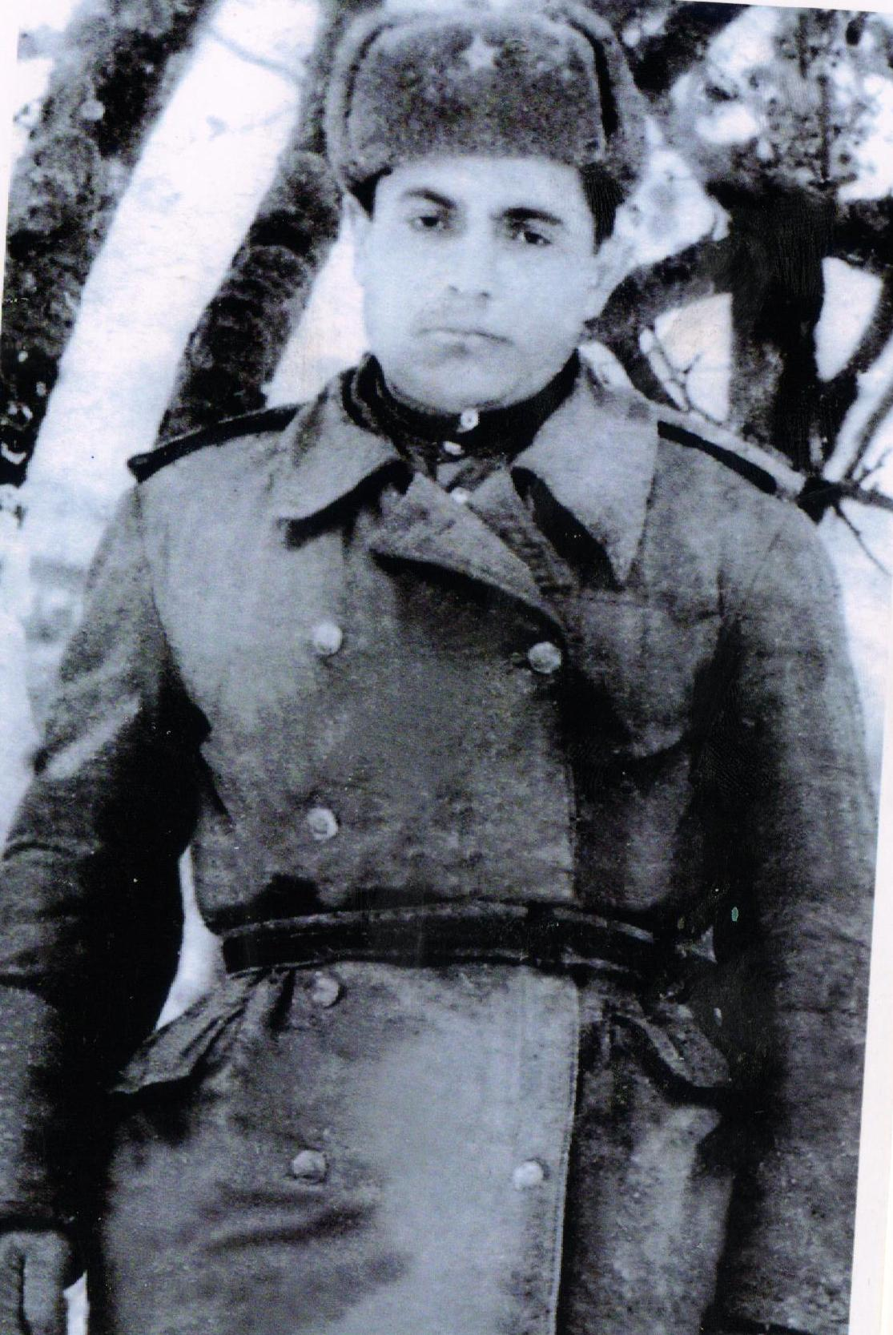
Цыбульский Владимир Антонович (1909-1959г.г.)
Рядовой
Награждён боевыми медалями
Похоронен в
г. Верхняя Тавда

Slide 12
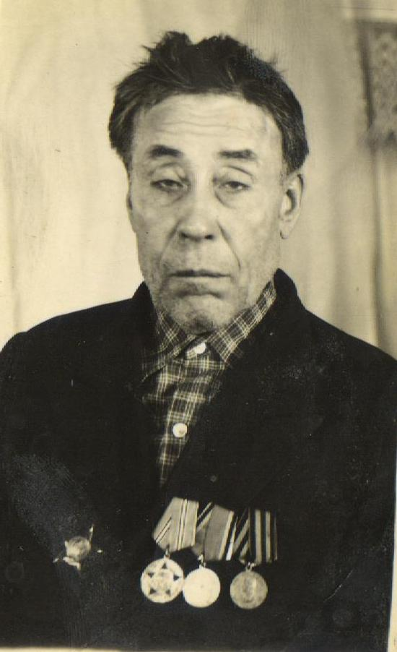
Касаткин Михаил Сидорович (1903-1984 г.г.)
Рядовой
Награждён боевыми и юбилейными медалями
Похоронен в
п. Берёзовка

Slide 13
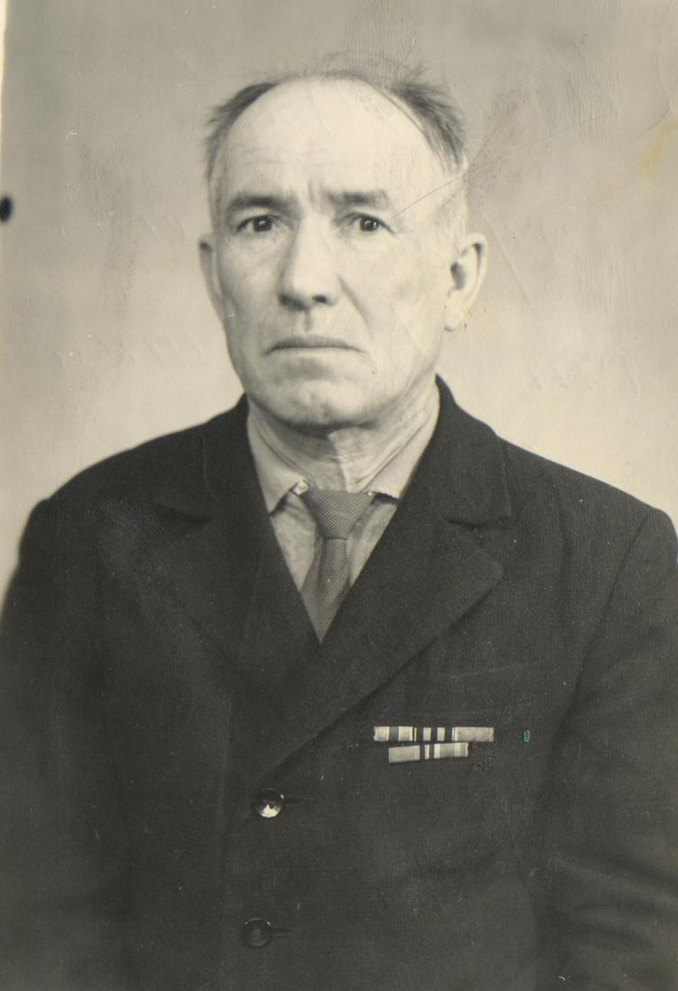
Суходоев Василий Алексеевич (1920-1982 г.г.)
Сержант
Награждён орденом Отечественной войны, боевыми медалями
Похоронен в
п. Берёзовка

Slide 14
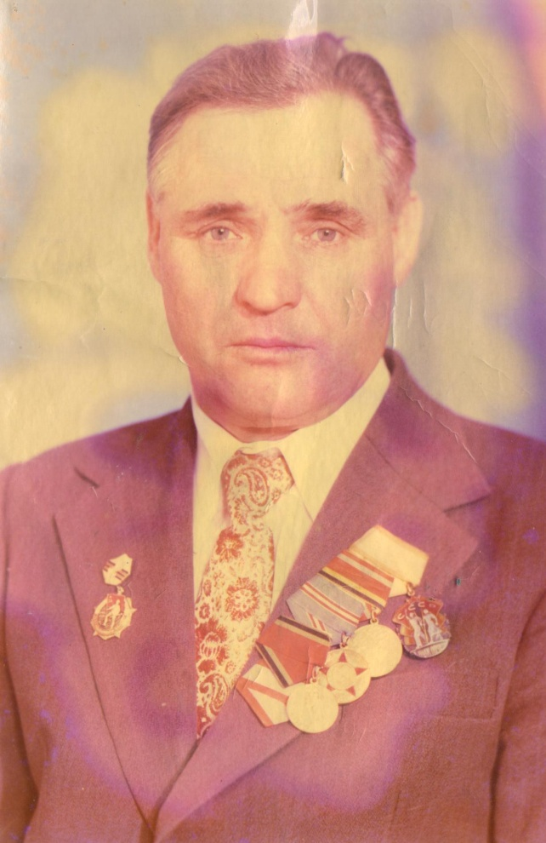
Суровнев Георгий Иванович (1925-2005 г.г.)
Сержант
Награждён орденом Красной Звезды, боевыми и юбилейными медалями
Похоронен в
п. Берёзовка

Slide 15
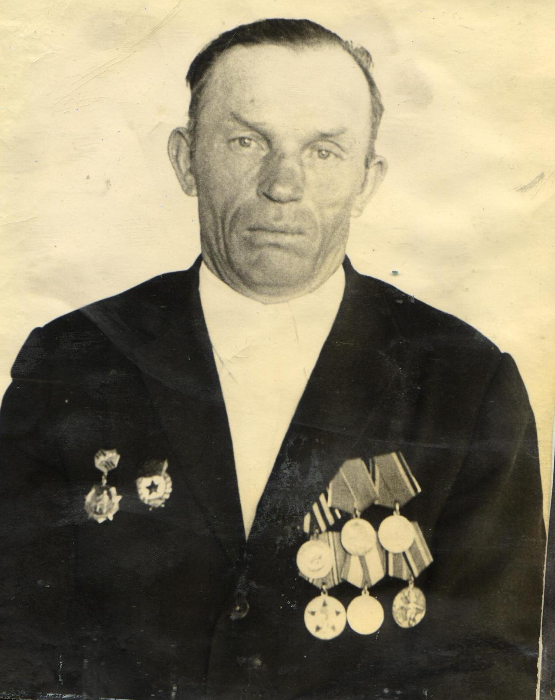
Кривогузов Николай Иванович (1926-1988 г.г.)
Рядовой. Награждён орденом Отечественной войны, юбилейными медалями.
Похоронен в
п. Берёзовка.

Slide 16
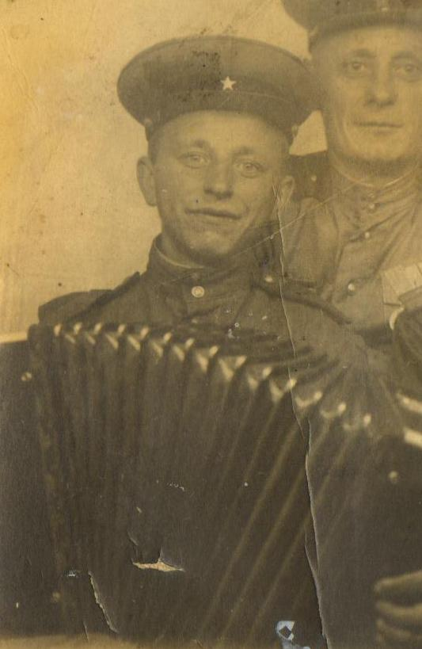
Москалёв Алексей Иванович (1919-1978 г.г.)
Рядовой
Награждён медалями
Похоронен в п. Берёзовка

Slide 17
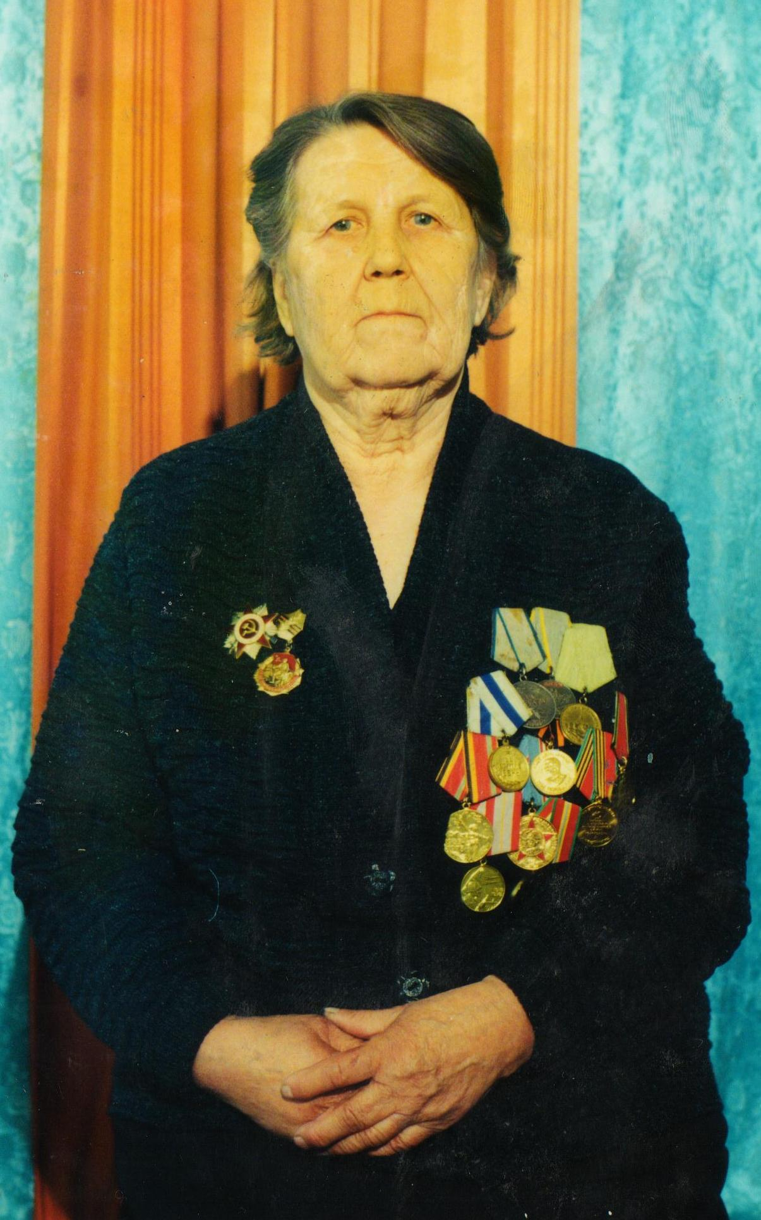
Медведева Дора Фёдоровна (1923-2000 г.г.)
http://ru.viptalisman.com/flash/templates/graduate_album/album2/852_small.jpg
Сержант
Награждена орденом Отечественной войны, медалями «За отвагу», «За боевые заслуги» и юбилейными медалями
Похоронена в
с. Ерёмино

Slide 18

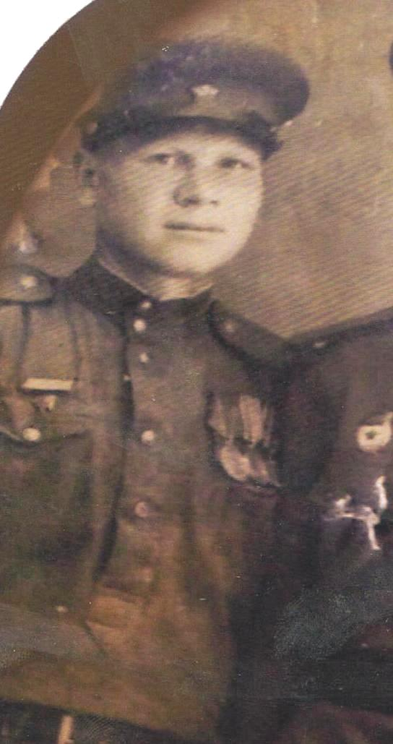
Попов Михаил Иванович (1925-1976 г.г.)
Рядовой
Награждён боевыми медалями
Похоронен в
п. Берёзовка

Slide 19
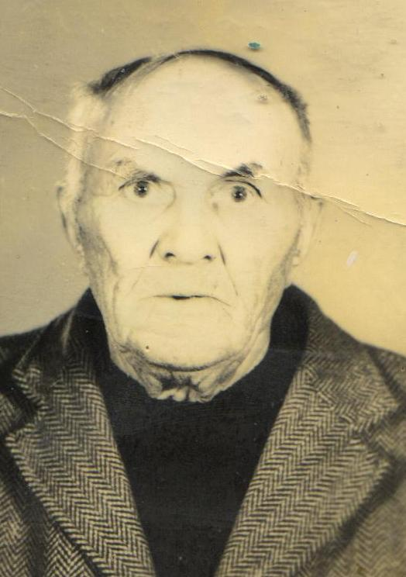
Прохоров Дмитрий Иванович (1922-1987 г.г.)
Рядовой.
Награждён юбилейными медалями.
Похоронен в д. Соколовка.

Slide 20
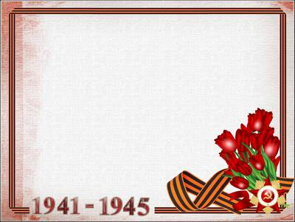
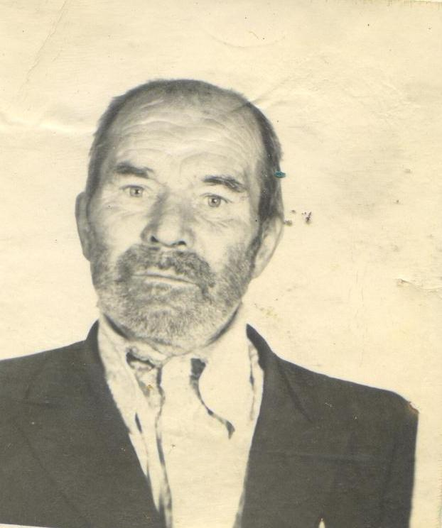
Полуэктов Фёдор Тимофеевич (1921-1990 г.г.)
Рядовой.
Награждён боевыми и юбилейными медалями.
Похоронен в
п. Берёзовка.

Slide 21
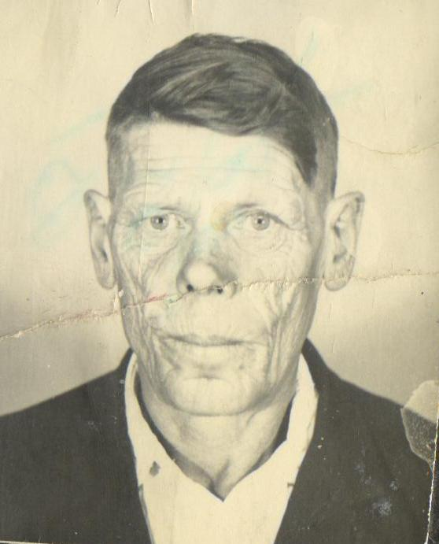
Нечунаев Яков Гаврилович (1926-1988 г.г.)
Рядовой.
Награждён орденом Отечественной войны, юбилейными медалями.
Похоронен в
п. Берёзовка.

Slide 22

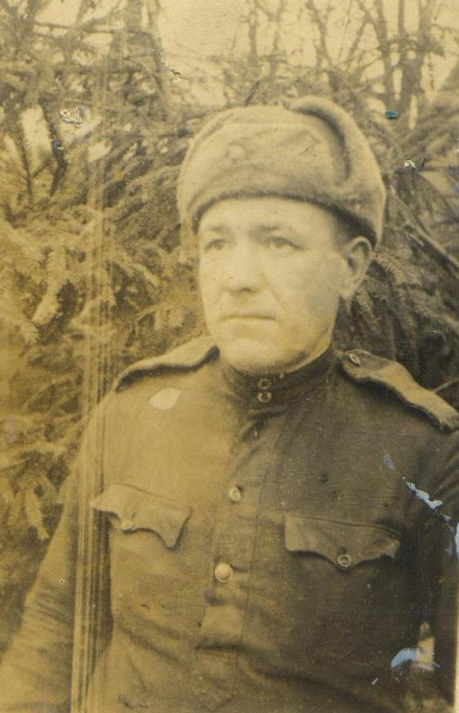
Лунин Андрей Гаврилович (1906-1988 г.г.)
Рядовой. Награждён орденом Отечественной войны, боевыми и юбилейными медалями.
Похоронен в
с. Нижняя Тавда.

Slide 23
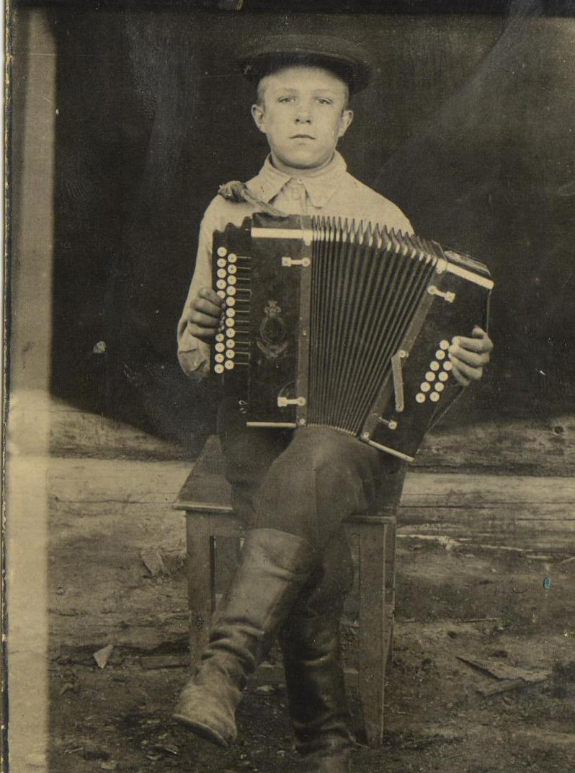
Поволкович Владимир Карлович (1925-1943 г.г.)
Рядовой, погиб
Похоронен в Орловской области

Slide 24

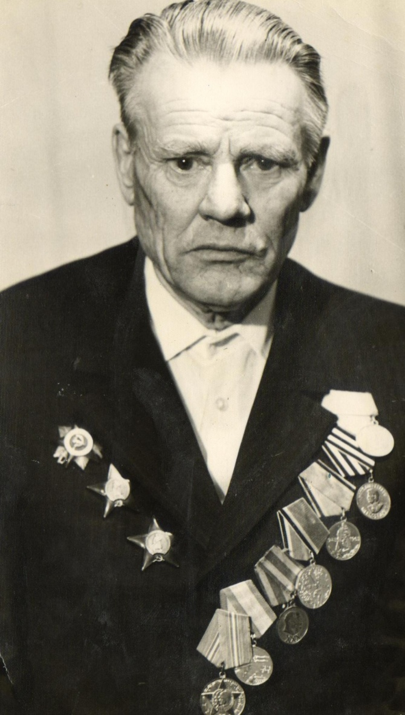
Медведев Николай Дмитриевич (1912-1980 г.г.)
Майор
Награждён орденом Отечественной войны, орденом Красной Звезды, боевыми и юбилейными медалями
Похоронен в с. Ерёмино

Slide 25
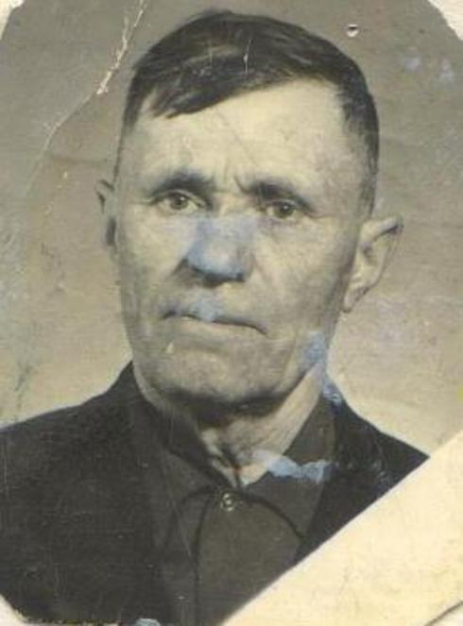
Бегунов Василий Егорович (1909-1989 г.г.)
Рядовой.
Награждён орденом Отечественной войны, боевыми и юбилейными медалями.
Похоронен в
д. Соколовка

Slide 26
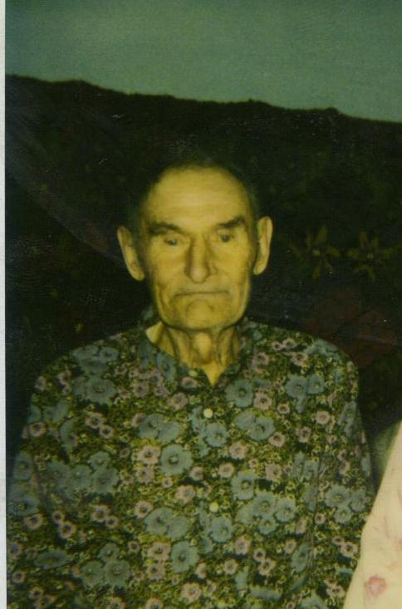
Жуков Михаил Киреевич (1915-1995 г.г.)
Рядовой.
Награждён орденом Отечественной войны, юбилейными медалями.
Похоронен в
п. Берёзовка.

Slide 27
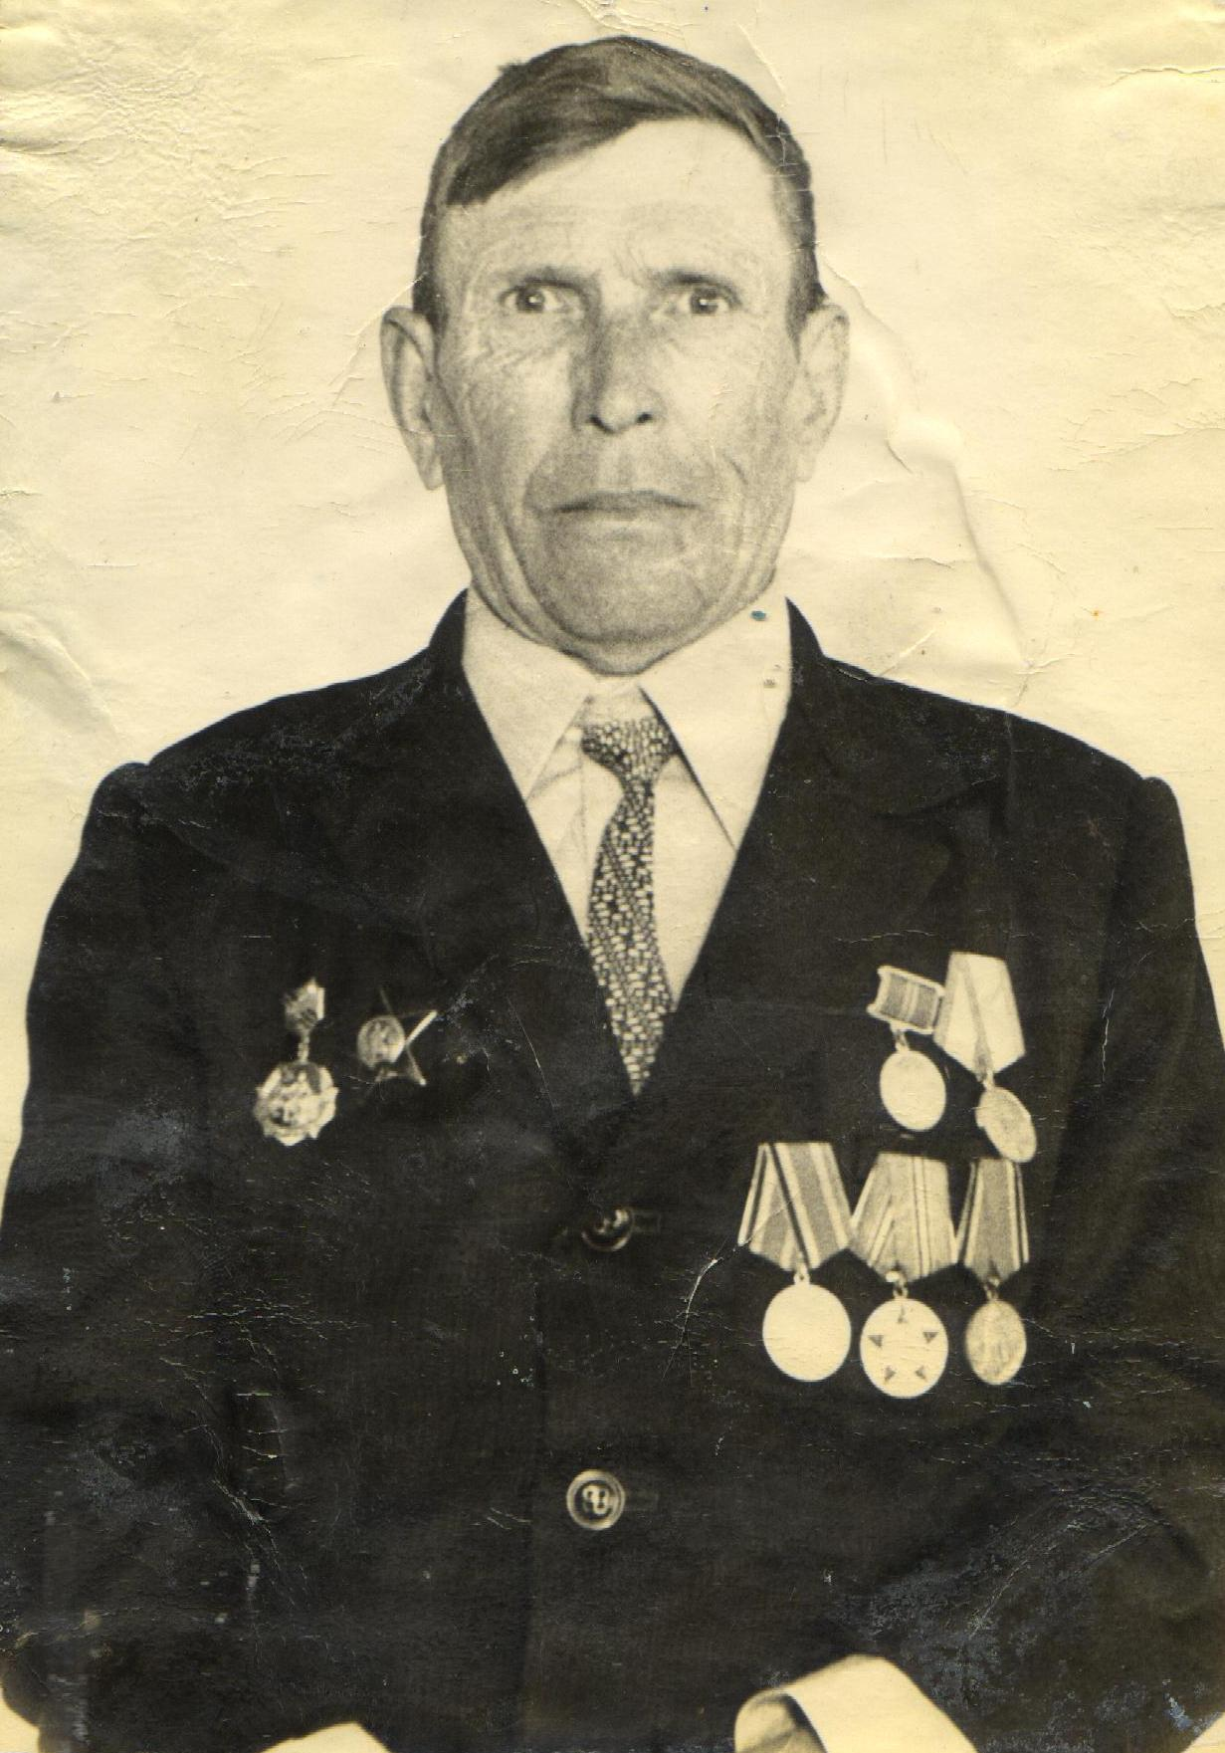
Яковлев Егор Куприянович (1923 - 1986 г.г.)
Рядовой.
Награждён орденом Отечественной войны, боевыми и юбилейными медалями.
Похоронен в
п. Берёзовка.

Slide 28

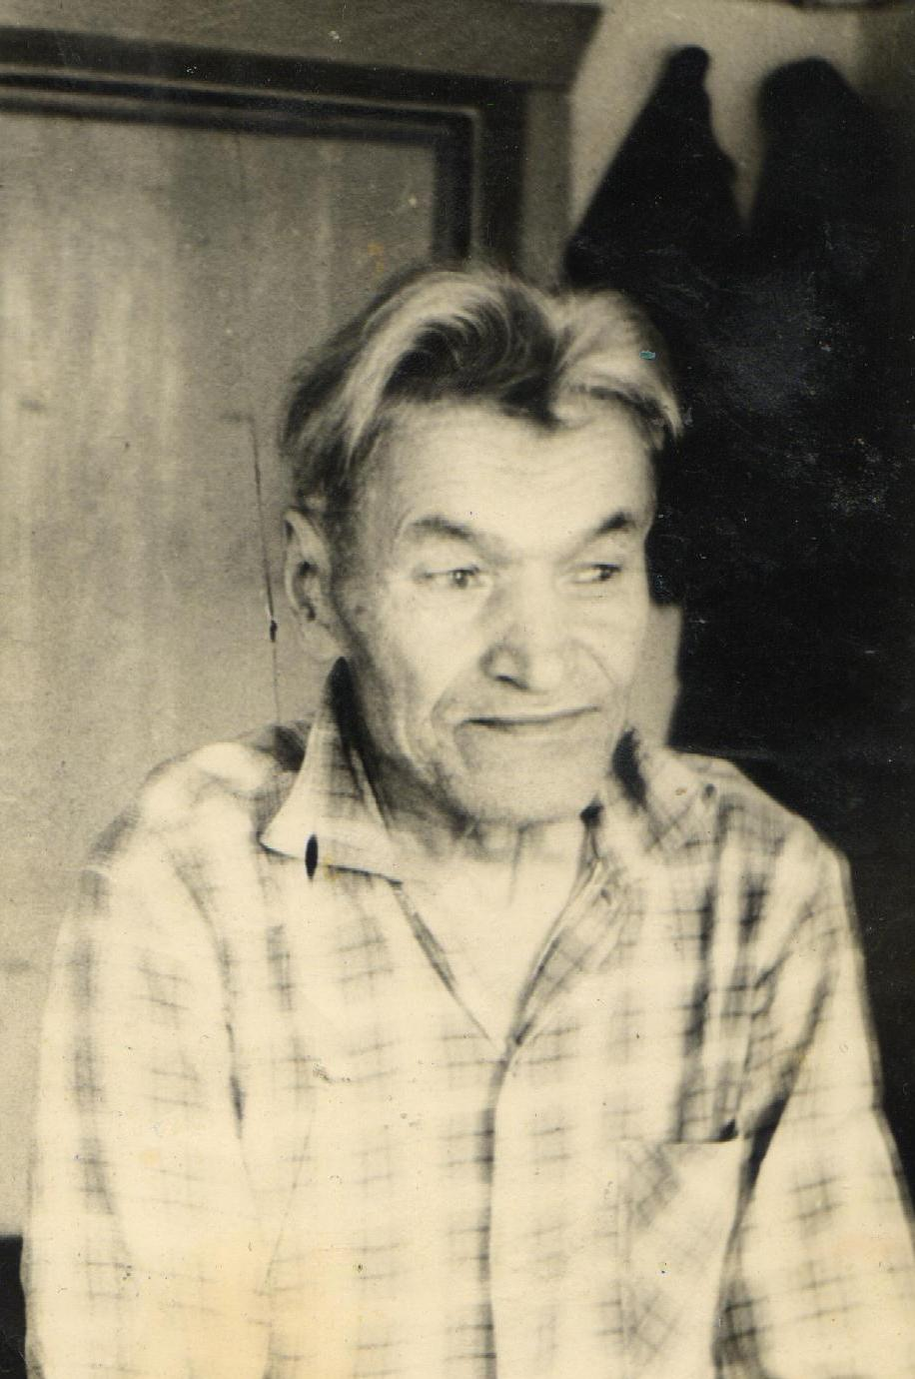
Поволкович Пётр Иосифович (1895-1974 г.г.)
Рядовой
Награждён орденом Красной Звезды, боевыми и юбилейными медалями
Похоронен в
д. Соколовка

Slide 29
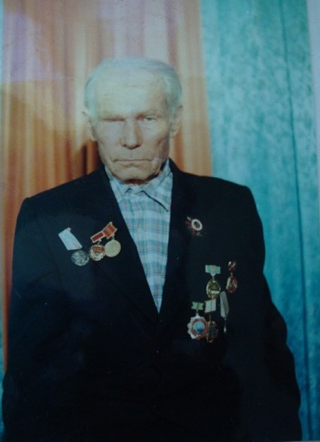
Иванов Иван Николаевич (1923-1995 г.г.)
Рядовой
Награждён орденом Отечественной войны, боевыми и юбилейными медалями
Похоронен в
п. Берёзовка

Slide 30
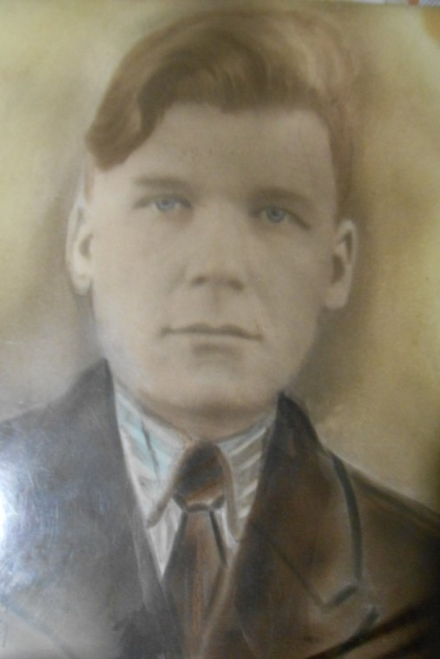
Жданов Иван Маркелович (1922-1961 г.г.)
Рядовой
Награждён боевыми медалями
Похоронен в
п. Берёзовка

Slide 31
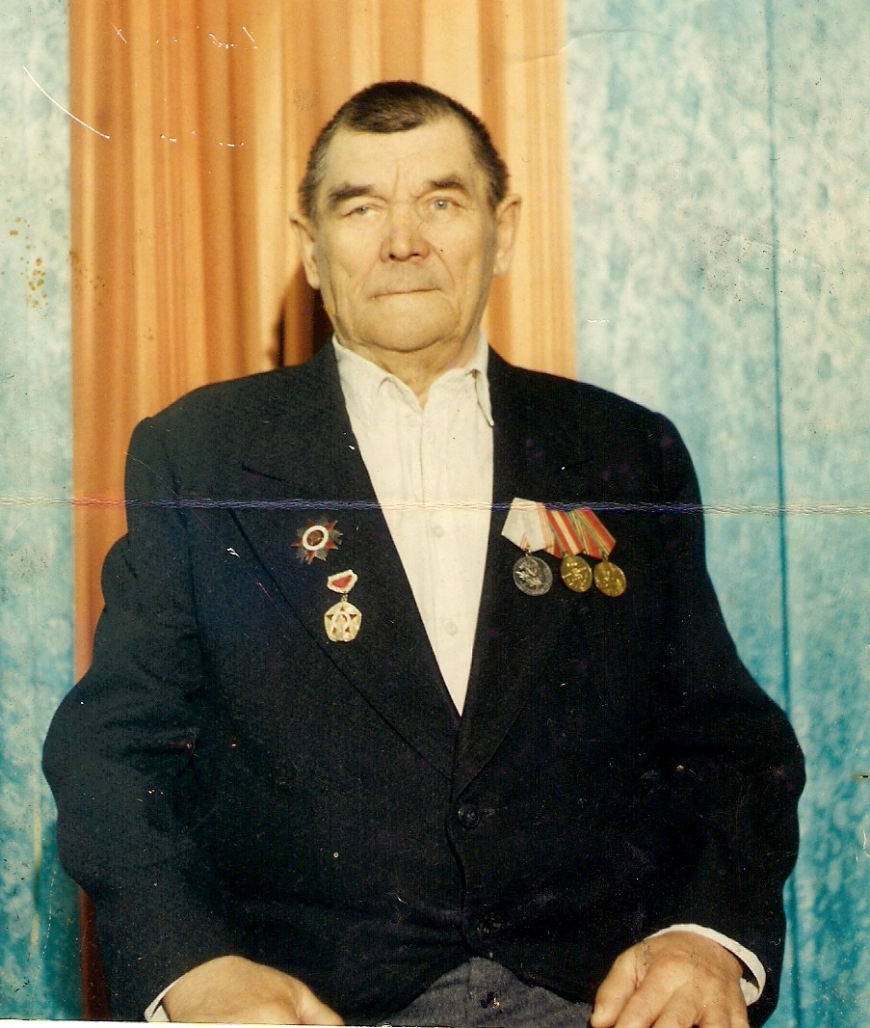
Ретунский Иван Григорьевич (1927-1998 г.г.)
Рядовой
Награждён орденом Отечественной войны, юбилейными медалями
Похоронен в
д. Соколовка

Slide 32
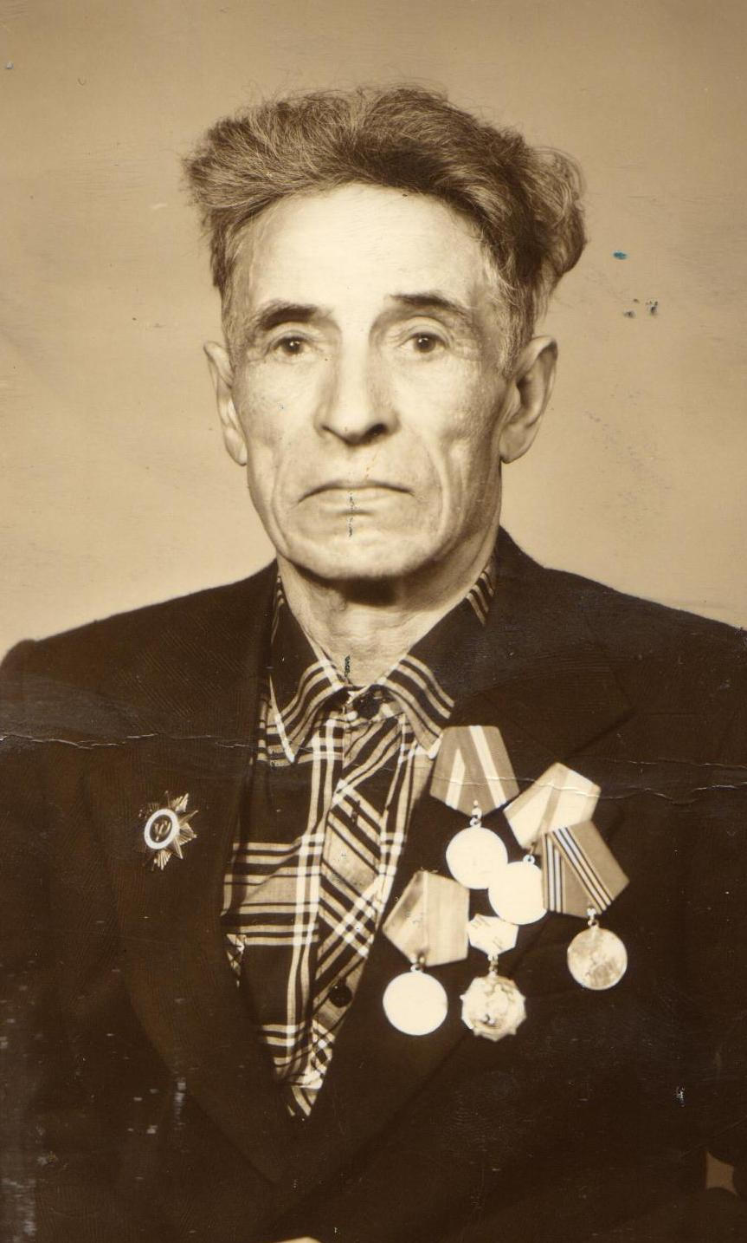
Цыбульский Василий Антонович (1915-1992 г.г.)
Рядовой
Награждён орденом Отечественной войны, медалями
Похоронен в
г. Верхняя Тавда

Slide 33
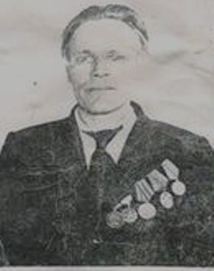
Лукин Егор Константинович (1926-1993 г.г.)
Рядовой
Награждён орденом Отечественной войны, медалями
Похоронен в
п. Берёзовка

Slide 34
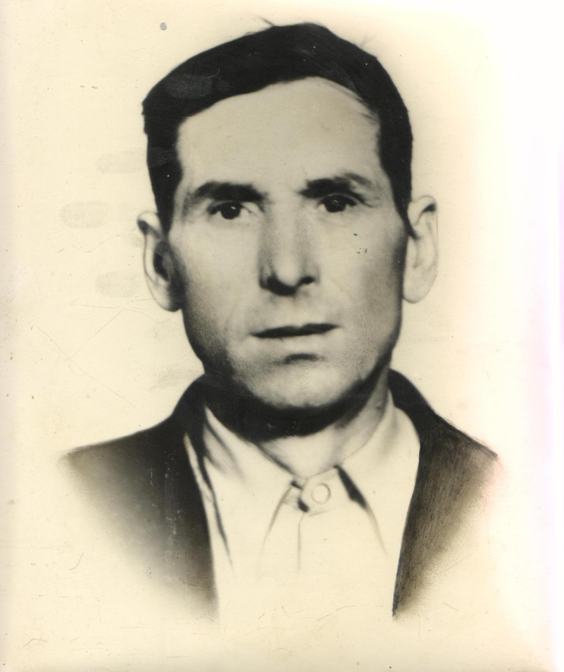
Бороздин Константин Савватиевич (1923-1990 г.г.)
Рядовой, ветеран 100-й Львовской стрелковой дивизии
Награждён юбилейными медалями, орденом Отечественной войны
Похоронен в г. Великий Устюг

Slide 35
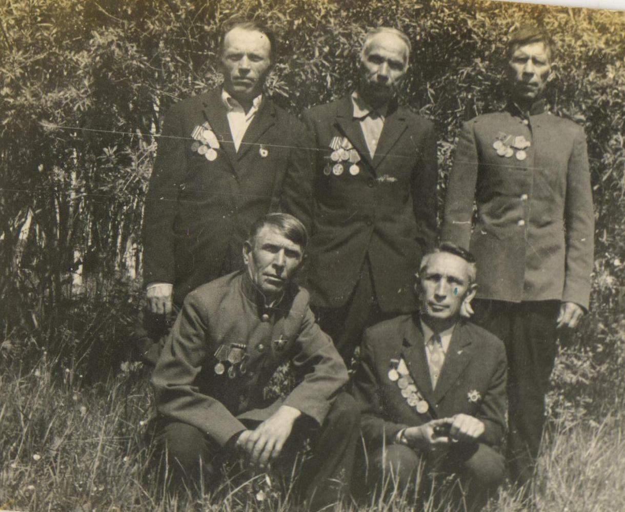
Встреча фронтовиков (1970 год)

Slide 36

Хотел бы я, чтоб на планете
Хранили мир и тишину,
Чтобы потомки, наши дети,
Не знали никогда войну!

Slide 37

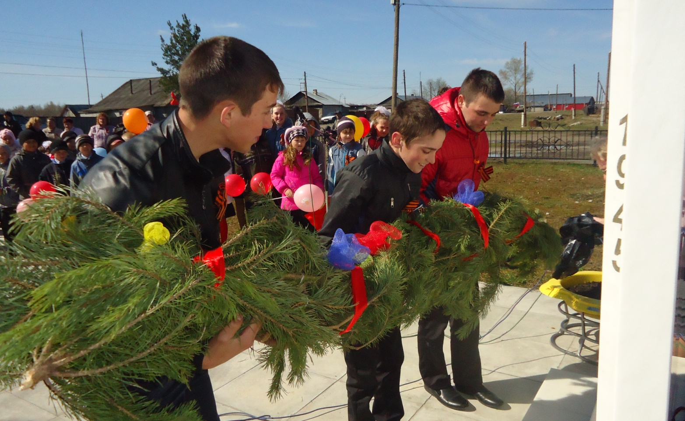

Slide 38
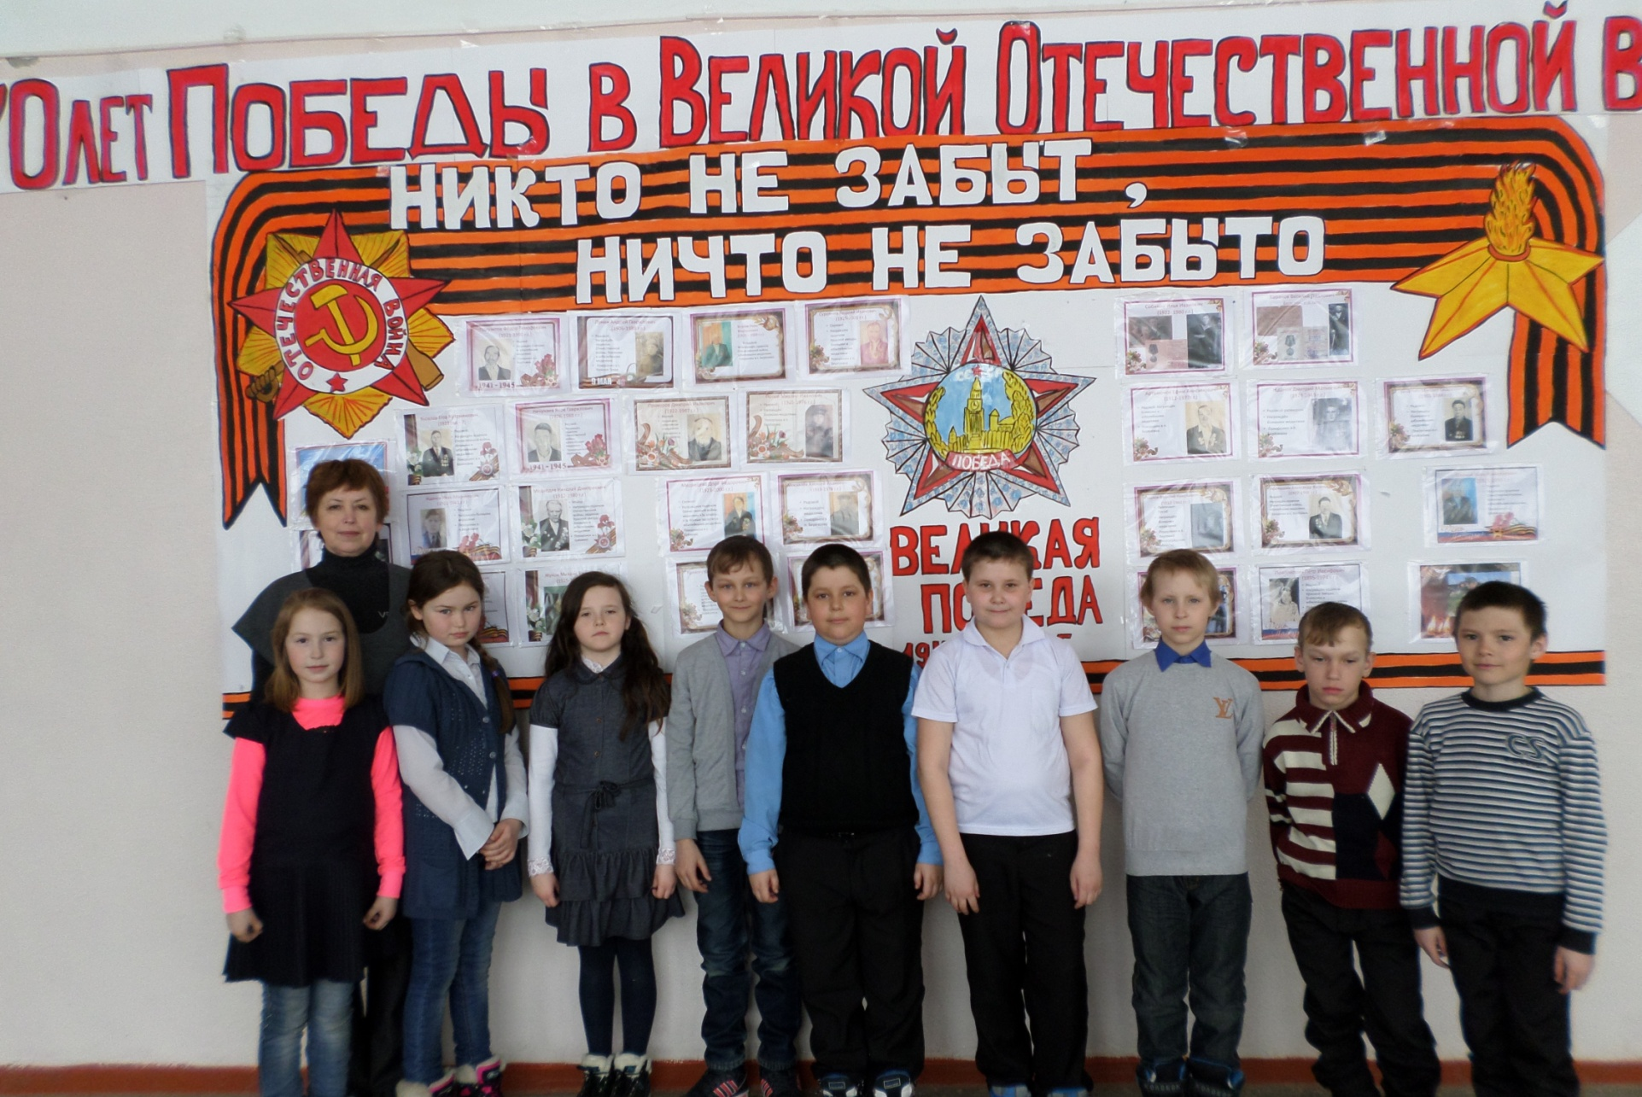
Стенд в Берёзовском СДК

Slide 39
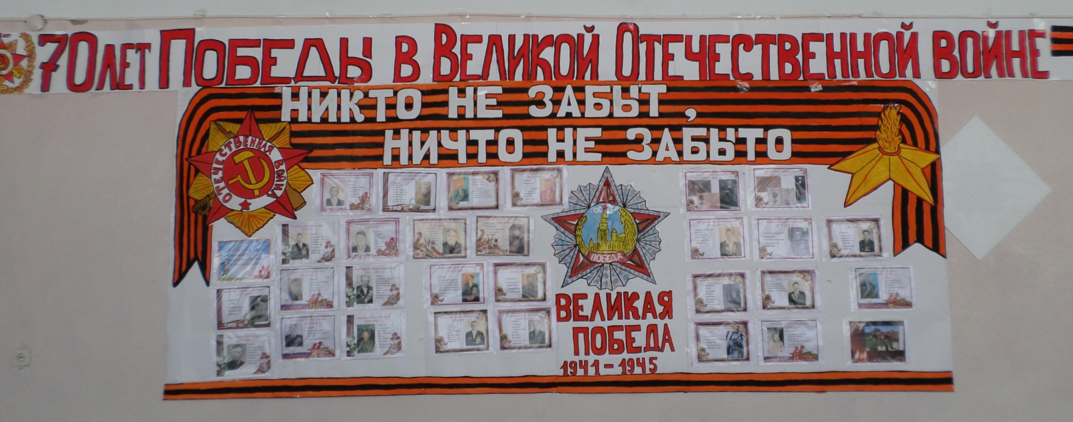

Slide 40
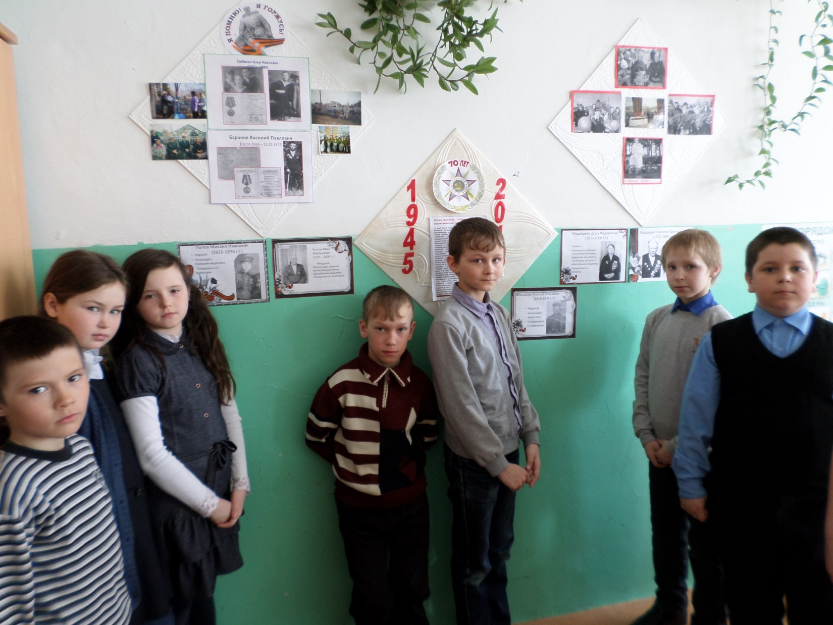
Стенд в МАОУ «Берёзовская СОШ» Здесь мой прадедушка…

